Slide 1
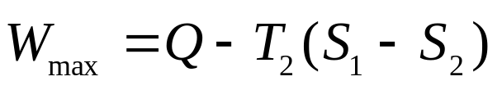

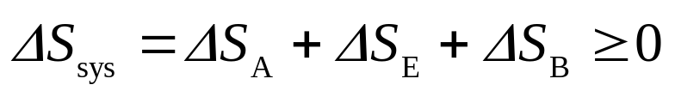
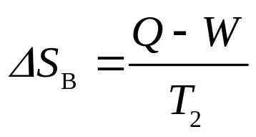
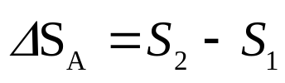
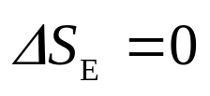
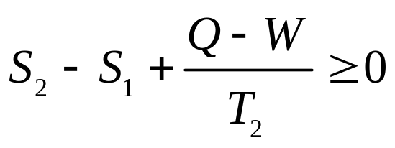
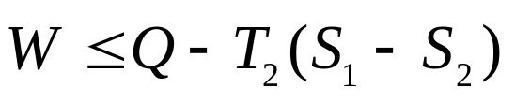
Adgfaffb
热机E在初温为T₁的有限质量物体A和温度为T₂ 的无限大低
温热源B之间工作，证明热机从物体吸收热量Q，能输出的最
大功 ，
是物体A熵的减少量。
据题意热机吸热Q，作功W，向低温热源放热 Q – W。
为使输出的功最大，须使所有过程均可逆，取物体、热机及低
温热源为系统——闭口绝热系，则
证明
证毕
返回

